Slide 1
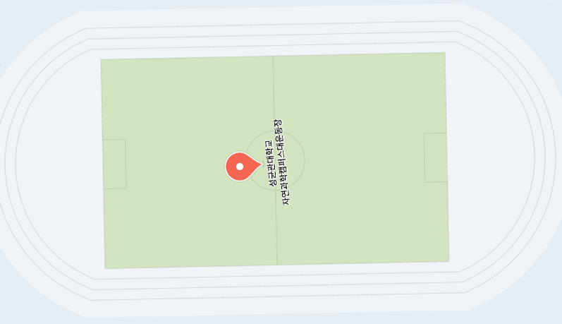
행사 시작 전(~점심)
하클 총괄 부스
앰프 및 사회자 대기 천막
출석체크
점심, 단체복 배부
제기차기
참참참
긴 줄넘기

Slide 2
1부 행사 배치
하클 총괄 부스
앰프 및 사회자 대기 천막
의무대
제기차기
참참참
긴 줄넘기

Slide 3
2부 행사 배치
하클 총괄 부스
앰프 및 사회자 대기 천막
의무대
딱지치기
림보
병뚜껑

Slide 4
전기 배치
테이블 2개
테이블 2개
하클 총괄 부스
앰프 및 사회자 대기 천막
테이블 3개
출석체크
점심, 단체복 배부
테이블 3개
미니게임 부스

Slide 5
전기 배치

